Slide 1
Exponentialfunktion Die natürliche Exponentialfunktion

Slide 2
Die natürliche Exponentialfunktion
Erinnerung: $f\left(x\right)=a∙b^{x}$
Exponentialfunktionen können eine beliebige, positive Basis besitzen. Die natürliche Exponentialfunktion besitzt als Basis die Euler’sche Zahl $e=2,718…(irrational)$. Den griechischen Buchstaben $λ ("Lambda"$) benötigt man, sodass man die beiden Schreibweisen gleich setzen kann:
Natürliche Exponentialfunktion: $f\left(x\right)=a∙e^{λx}$

Slide 3
Die natürliche Exponentialfunktion
Allgemeine Exponentialfunktion: $f\left(x\right)=a∙b^{x}$
Natürliche Exponentialfunktion: $f\left(x\right)=a∙e^{λx}$
Da der Parameter a und die Variable x bei beiden Darstellungen gleich sind, muss dies auch für den Parameter b bzw. $e^{λ}$ gelten:
$$b=e^{λ}$$
Um diese Exponentialgleichung lösen zu können, wendet man den ln auf beiden Seiten an:

Slide 4
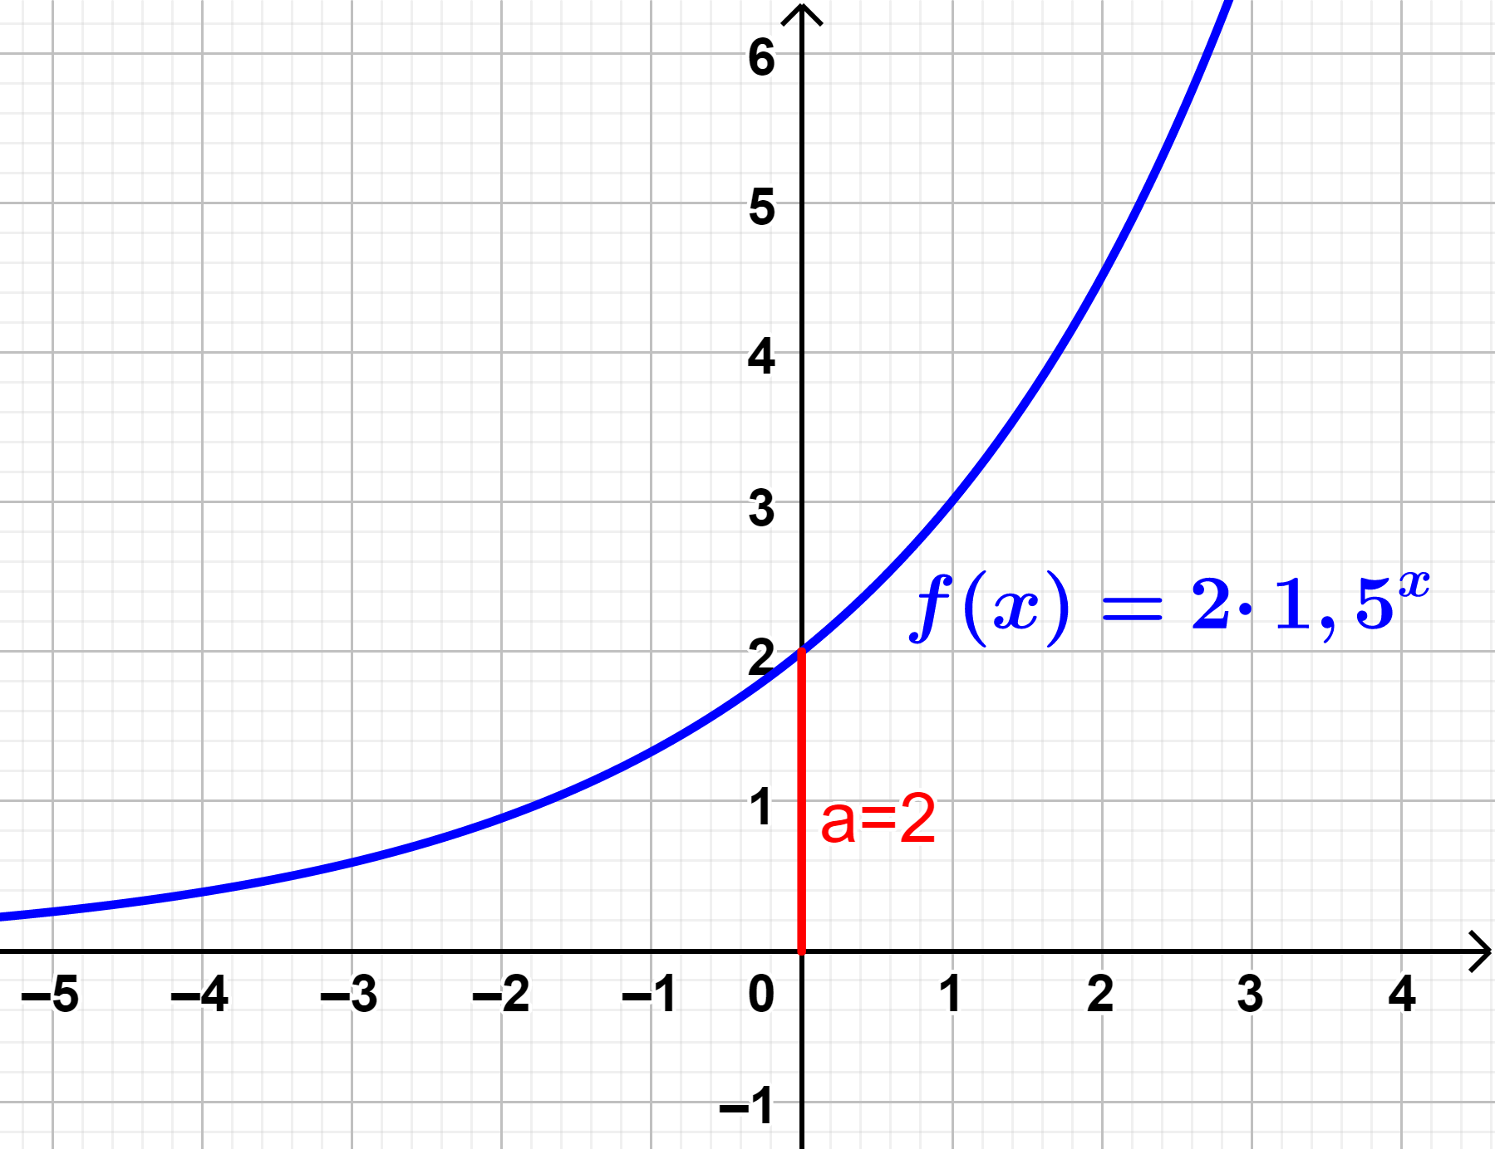
Exponentielles Wachstum (streng monoton steigend) - $a>0$
$$b=e^{λ}$$
$b>1$: streng monoton steigend
Die Exponentialfunktion ist streng monoton steigend, wenn:
$$b>1 oder e^{λ}>1$$
Es gilt: $e^{0}=1$
$$Sobald λ>0 ist, ist auch e^{λ}>1$$
Die Exponentialfunktion $f\left(x\right)=a∙e^{λx}$ ist streng monoton steigend, wenn $λ>0$ ist.
$$e^{2}=$$
$$e^{0,4}=$$
$$e^{0}=$$
$$e^{−0,5}=$$

Slide 5
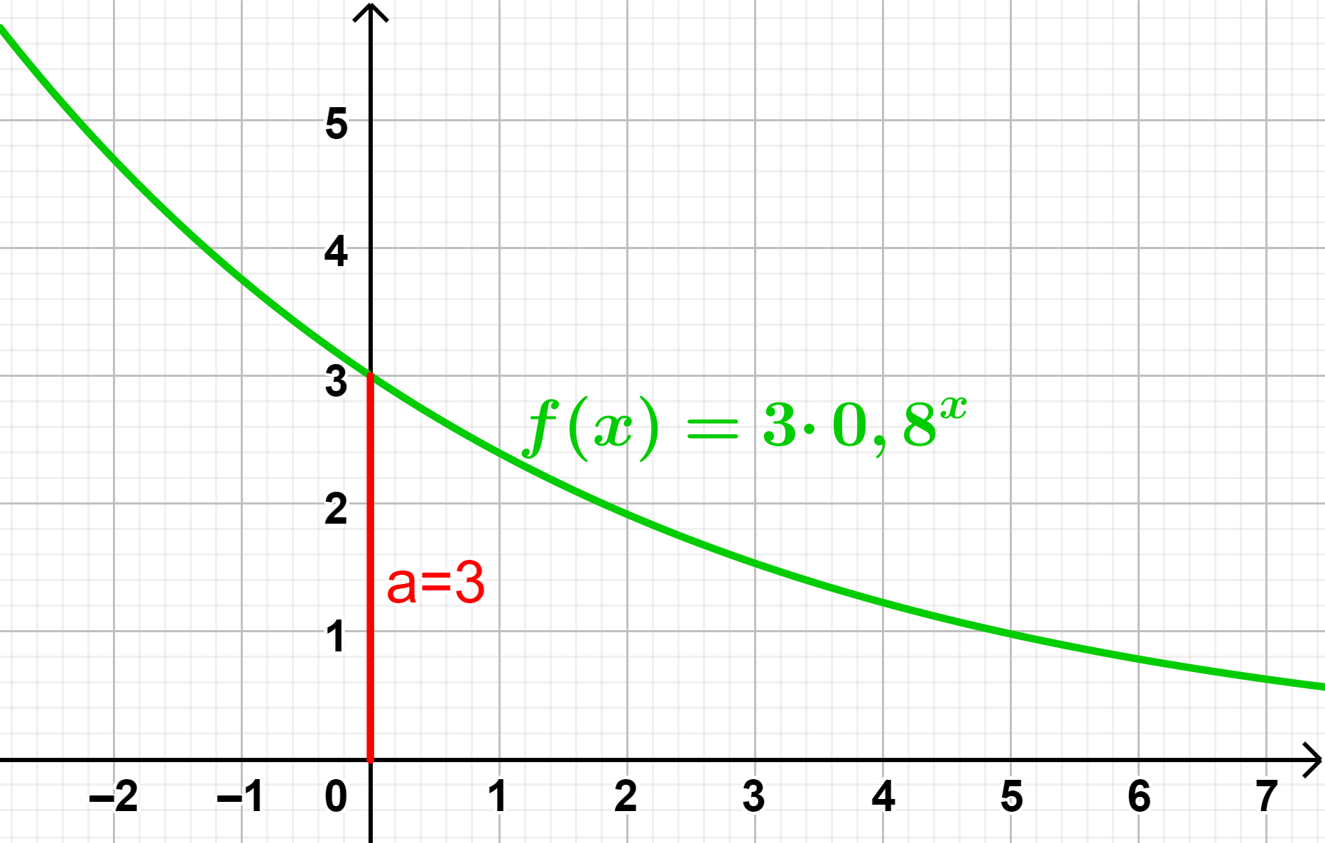
Exponentielle Abnahme (streng monoton fallend) - $a>0$
$$b=e^{λ}$$
$0<b<1$: streng monoton fallend
Die Exponentialfunktion ist streng monoton fallend, wenn:
$$0<b<1 oder e^{λ}<1$$
Es gilt: $e^{0}=1$
$$Sobald λ<0 ist, ist auch e^{λ}<1$$
Die Exponentialfunktion $f\left(x\right)=a∙e^{λx}$ ist streng monoton fallend, wenn $λ<0$ ist.
$$e^{−0,8}=$$
$$e^{−100}=$$

Slide 6
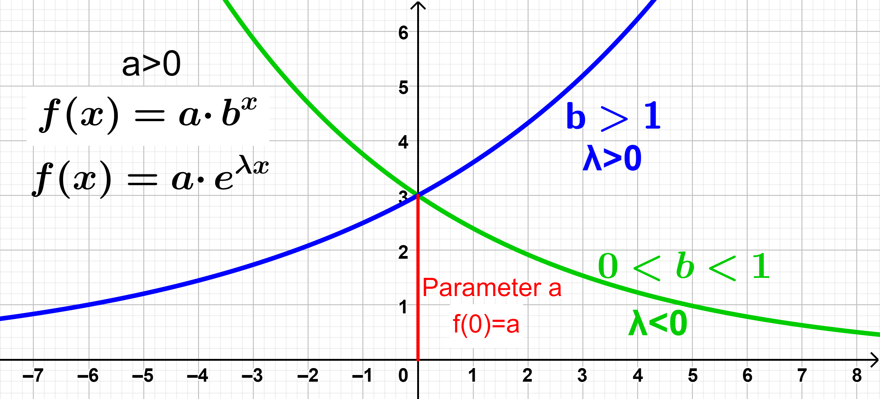

Slide 7
Bsp.) Stelle die Exponentialfunktion f in der Form $f\left(x\right)=a∙b^{x}$ dar.
$$f\left(x\right)=a∙e^{−1,4x}$$
$$b=e^{λ}$$
$$f\left(x\right)=a∙e^{3,1x}$$

Slide 8
Bsp.) Stelle die Exponentialfunktion f in der Form $f\left(x\right)=a∙e^{λx}$ dar.
$$f\left(x\right)=a∙{1,5}^{x}$$
$$b=e^{λ}$$
$$f\left(x\right)=a∙{0,3}^{x}$$

Slide 9
Bsp.) Stelle die Exponentialfunktion f in der Form $f\left(x\right)=a∙e^{λx}$ dar.

